Slide 1
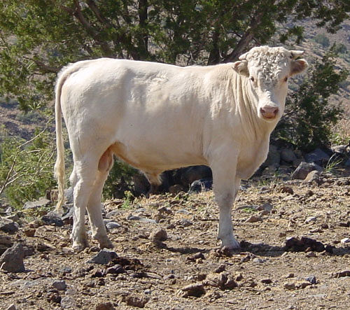
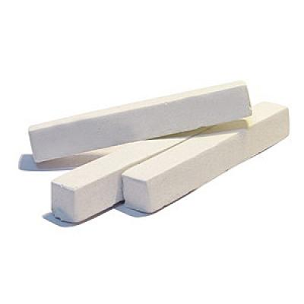
Был мел бел.
Бык мел с_ел.
Мел бык с_ел.
Стал бык бел.

Slide 2
е, ё, ю, я
е, ё, ю, я

Slide 3
Й
й

Slide 4
ь

Slide 5
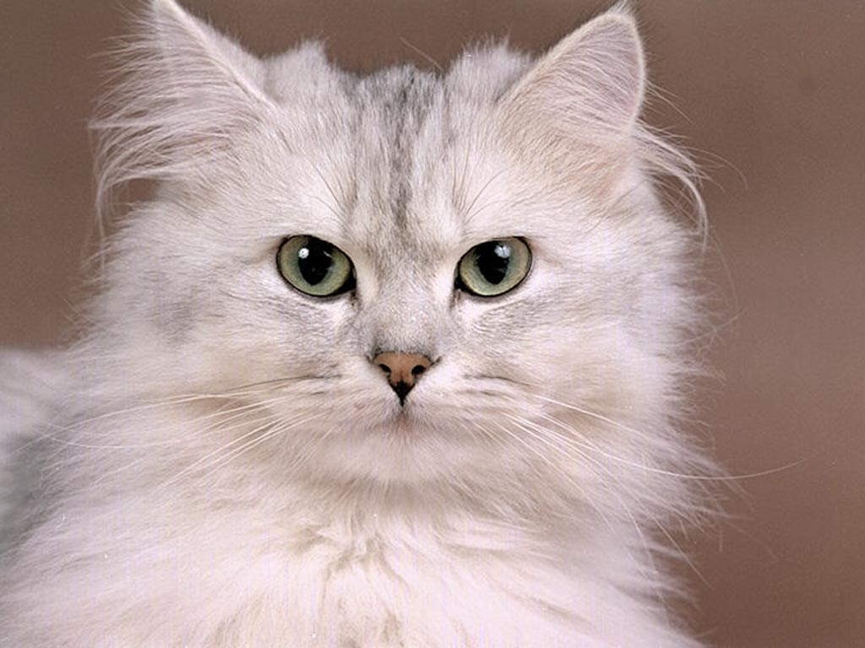
кот
ъ

